Slide 1
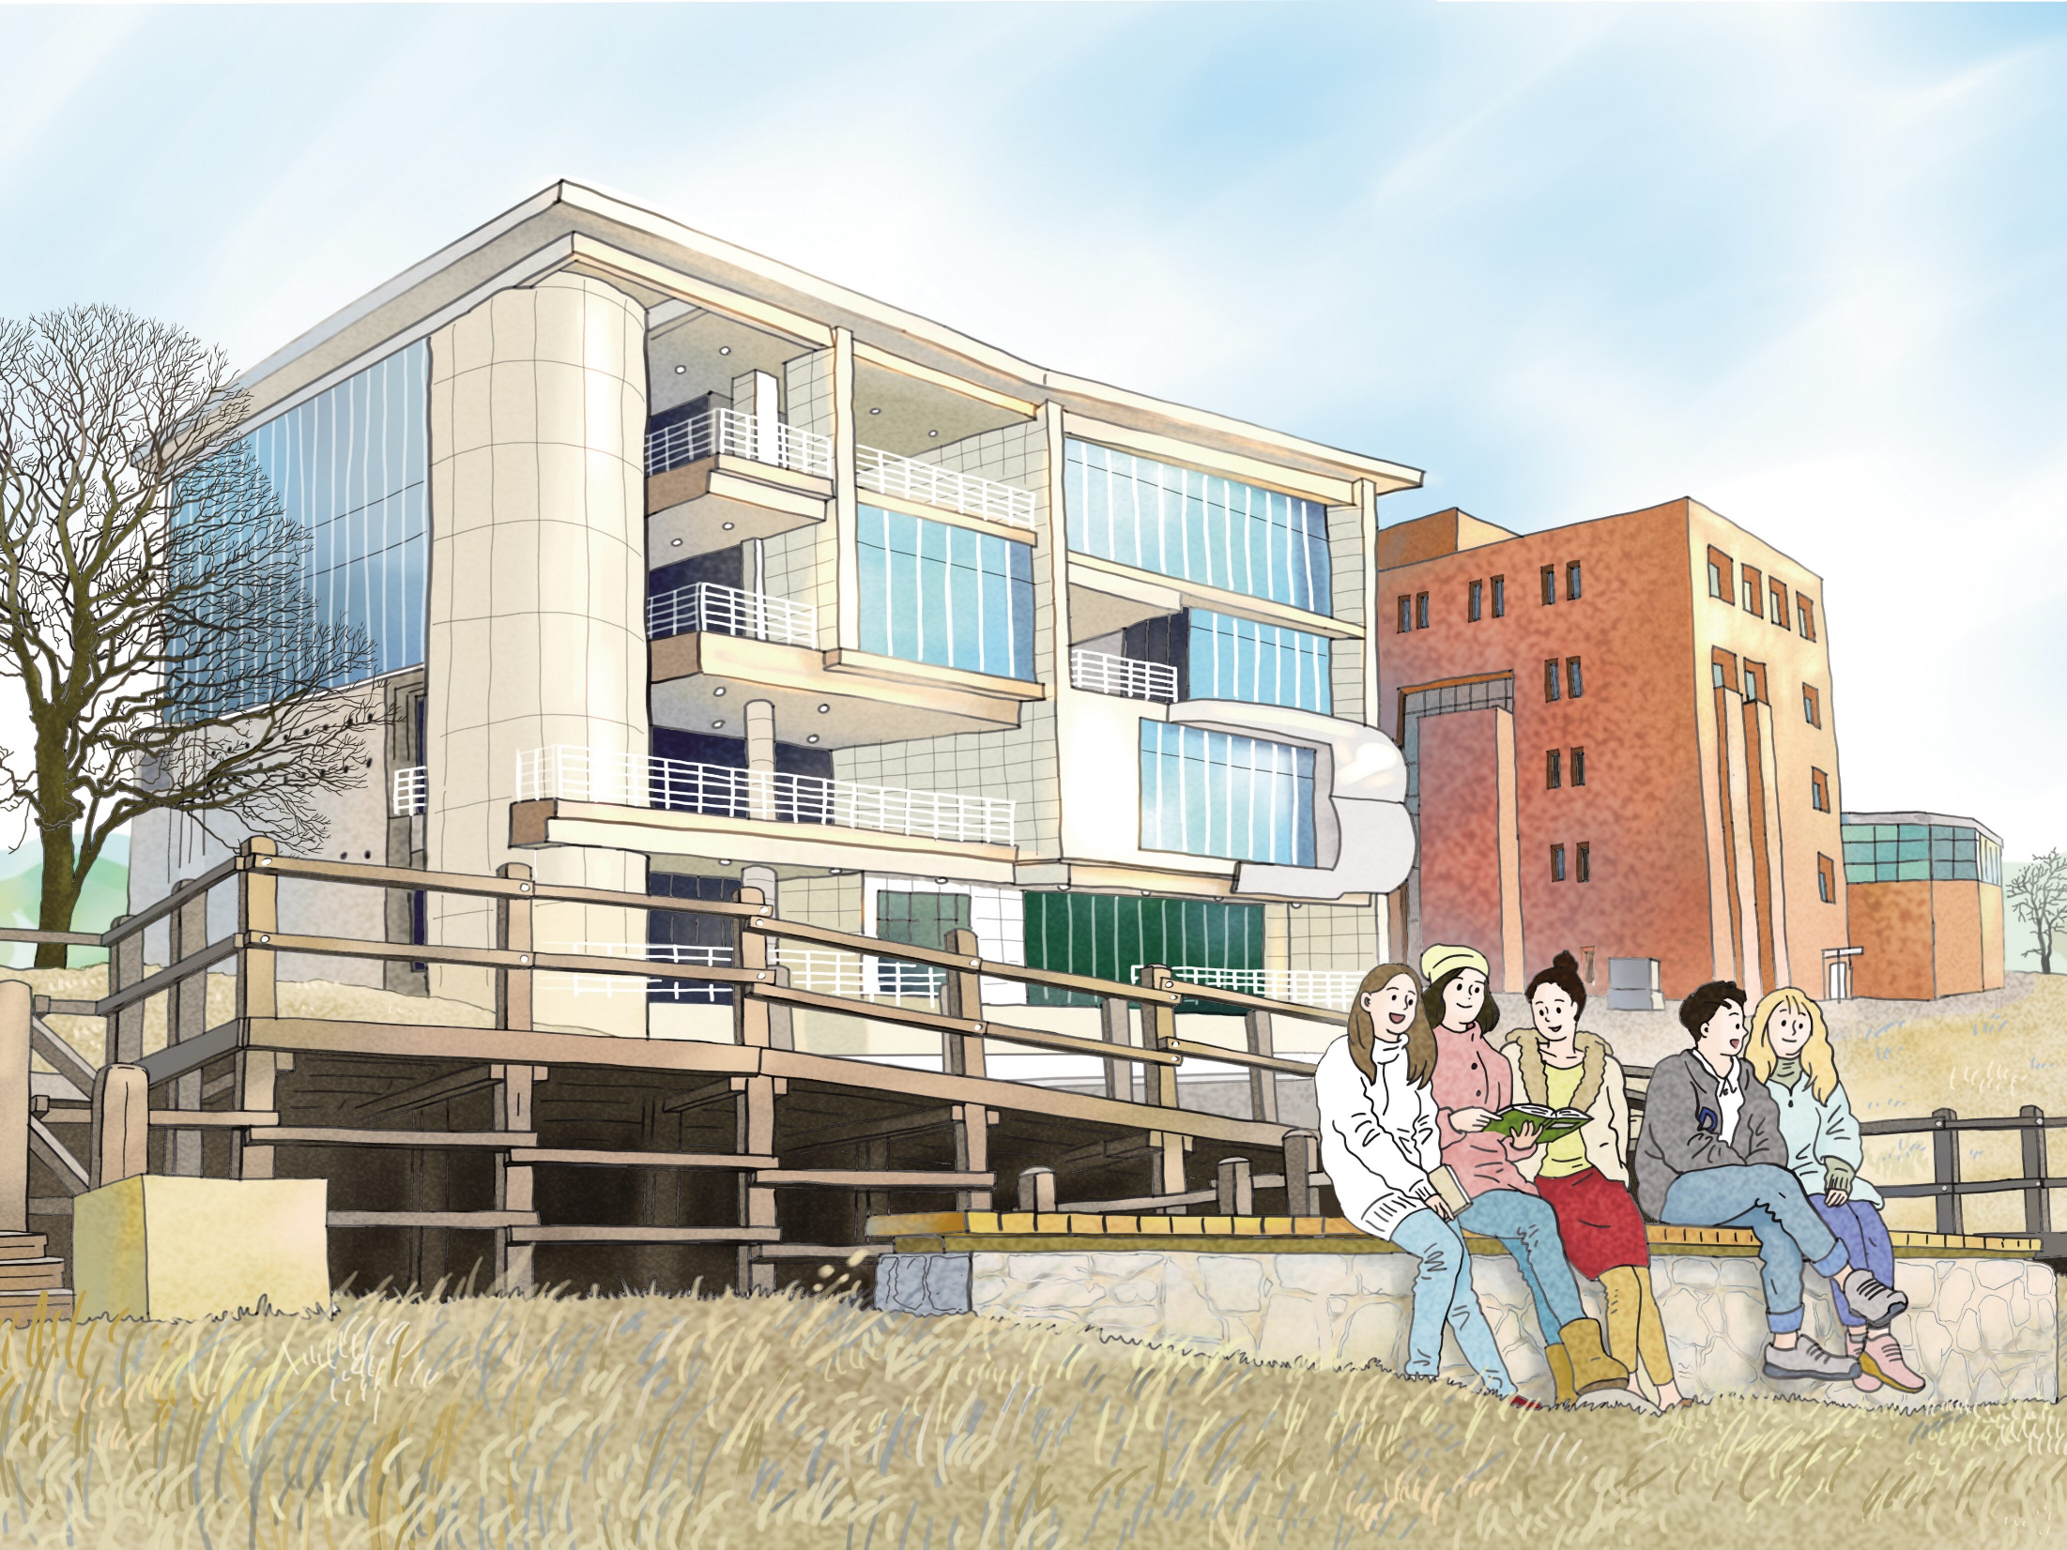

원문복사/상호대차 신청
(방법1: 도서관홈페이지)
창파도서관 온라인 정보지원(3일차)

Slide 2
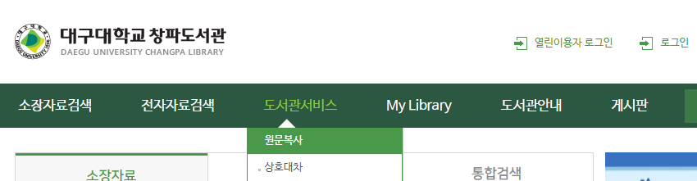
원문복사/상호대차 신청(창파도서관)
①
②
① 대구대학교 창파도서관 홈페이지 (http://lib.daegu.ac.kr/) 내 로그인하기
② 도서관 서비스 → ‘원문복사’ 혹은 ‘상호대차’ 클릭하기

Slide 3
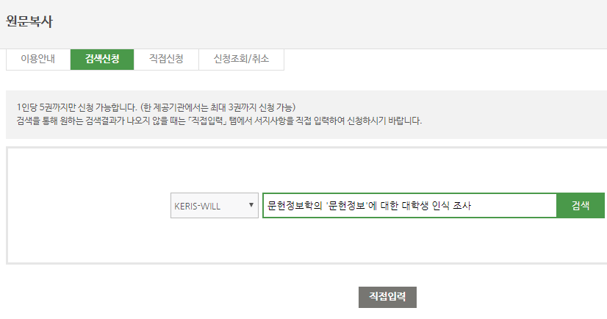
원문복사/상호대차 신청(창파도서관)
③
④
* 검색어는 예시로 보여준 것임
③ 검색신청 버튼 클릭하기
④ 검색어 입력 후 ‘검색’버튼 클릭하기
* 단행본은 저작권보호를 위해 전권복사가 불가능합니다.

Slide 4
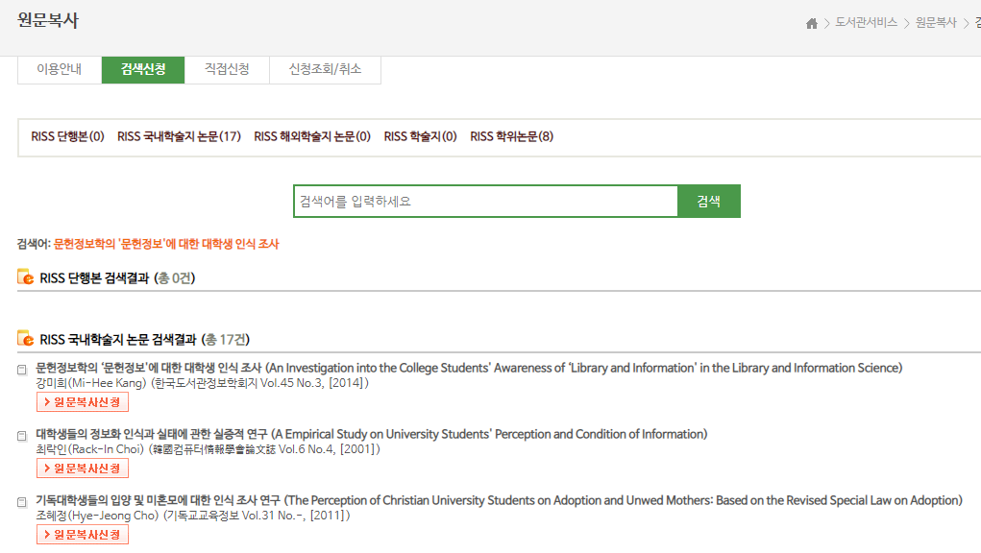
원문복사/상호대차 신청(창파도서관)
⑤
⑤ 찾고자 하는 자료명 하단의 ‘원문복사신청’ 클릭하기
* 상호대차는 ‘타기관자료신청’ 버튼이 활성화됨.

Slide 5
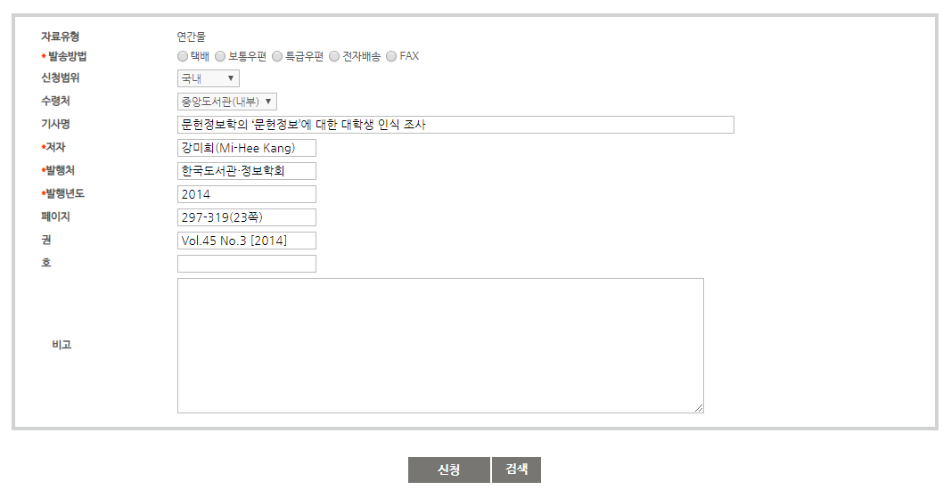
원문복사/상호대차 신청(창파도서관)
⑥
⑥ 발송방법을 선택하고 ‘신청’ 버튼 클릭하기
‘신청되었습니다’ 문구의 화면이 뜨면 신청완료

Slide 6
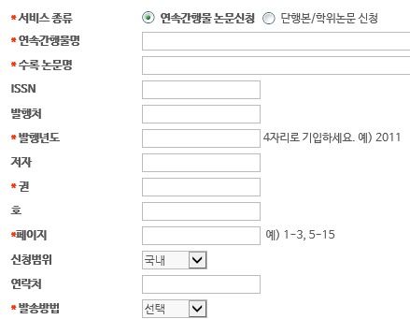
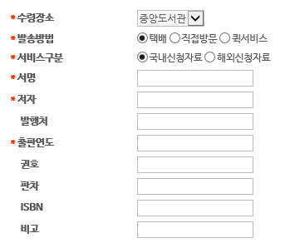
원문복사/상호대차 신청(창파도서관)
찾고자 하는 자료가 검색결과에 없는 경우,
‘직접신청’ 탭에서 양식 작성 후 신청 가능합니다.
‘직접신청’의 경우 하단의 사항(* 표시)은 필수로 기입해야 합니다.
‘직접신청’의 원문복사 양식
‘직접신청’의 상호대차 양식

Slide 7
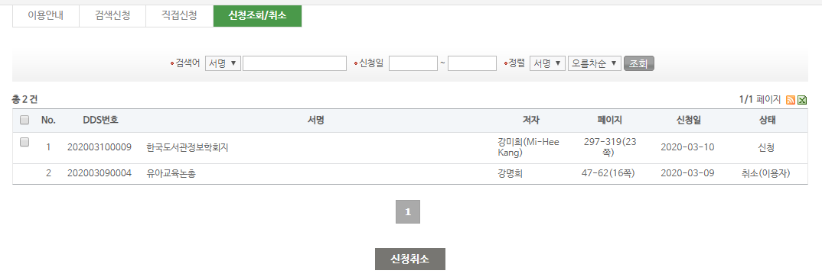
원문복사/상호대차 신청(창파도서관)
⑦
⑦ 전체 신청조회 및 취소는 도서관서비스 → 원문복사/상호대차 → 신청조회/취소에서
확인 가능
신청취소 시 취소하고자 하는 자료에 해당되는 네모박스에 체크 후
‘신청취소’ 버튼을 클릭하기

Slide 8
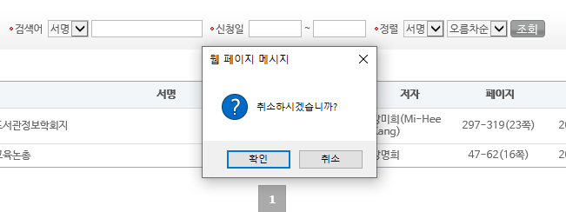
원문복사/상호대차 신청(창파도서관)
⑧
⑧ 팝업창이 뜨면 ‘확인’ 버튼 클릭하기
‘취소되었습니다’ 문구의 화면이 뜨면 취소완료

Slide 9
원문복사/상호대차 신청
(방법2: RISS홈페이지)
창파도서관 온라인 정보지원(3일차)

Slide 10

원문복사/상호대차 신청(RISS)
①
① RISS (www.riss.kr) 접속 후 상단의 ‘회원가입’ 버튼 클릭하기
* 회원가입 시 ‘서비스 이용 구분’에 소속기관이용자 체크 후
소속기관은 ‘대구대학교‘, 소속도서관은 ‘대구대학교 창파도서관’ 으로 선택

Slide 11
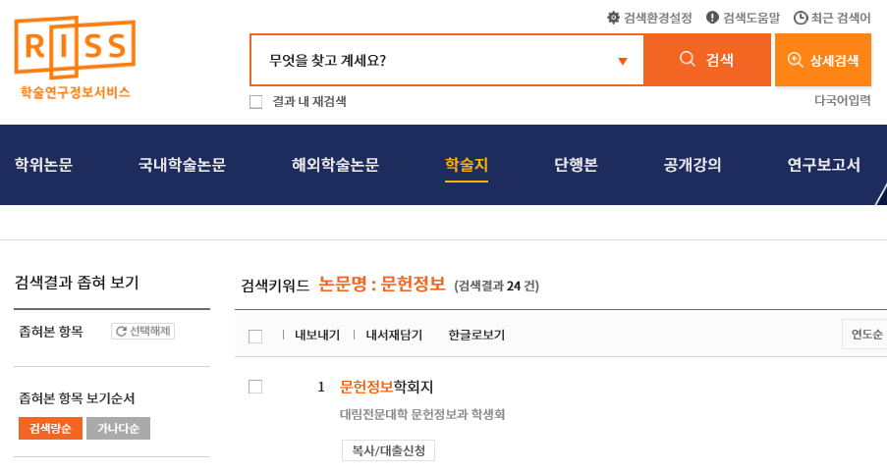
원문복사/상호대차 신청(RISS)
②
* 검색어는 예시로 보여준 것임
② 원문복사/상호대차 하려는 자료의 ‘복사/대출신청’ 버튼 클릭하기

Slide 12
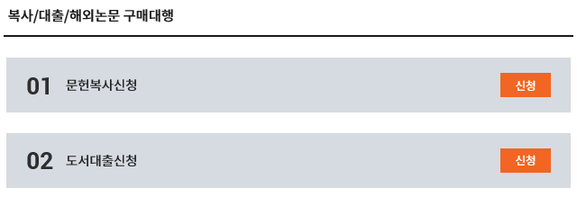
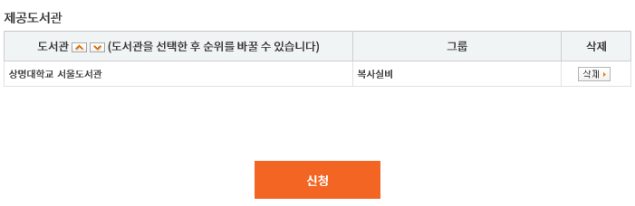
원문복사/상호대차 신청(RISS)
③
③ 활성화된 ‘신청’ 버튼 클릭 후 생성되는 신청정보, 배송정보, 서지정보, 발송방법, 소장도서관, 제공도서관 작성 및 선택 후 ‘신청’ 버튼 클릭하기

Slide 13
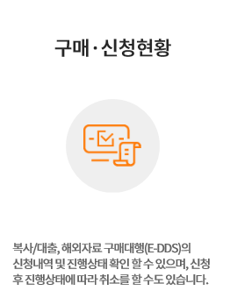
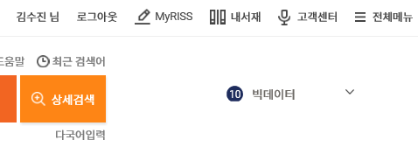
원문복사/상호대차 신청(RISS)
④
④ 상단의 ‘MyRISS’ 클릭 후 ‘구매·신청현황’에서 확인 및 취소 가능

